Slide 1





뷰 클래스

Slide 2
컴포넌트
- 안드로이드 앱의 구성 요소
- 하나의 앱은 여러 컴포넌트로 구성됨
- 안드로이드에서는 클래스로 컴포넌트를 개발
컴포넌트의 개념
컴포넌트
클래스1
컴포넌트
클래스2
컴포넌트
클래스3
안드로이드 앱

Slide 3
안드로이드 컴포넌트 종류
액티비티 (Activity)
앱 화면을 구성하는 컴포넌트
앱 화면을 안드로이드폰에 출력하기 위한 목적
Activity 클래스를 상속 받아 생성
서비스 (Service)
백그라운드 작업을 하는 컴포넌트
백그라운드에서 장시간 실행해야 할 업무 담당
Service 클래스를 상속 받아 생성
콘텐츠 프로바이더 (ContentProvider)
앱의 데이터를 공유하는 컴포넌트
안드로이드폰의 여러 앱 사이의 데이터 공유 담당
ContentProvider 클래스를 상속 받아 생성
예: 카카오톡 앱 ↔ 사진 갤러리
브로드캐스트 리시버 (BroadcastReceiver)
시스템 이벤트가 발생할 때 실행되게 하는 컴포넌트
시스템 이벤트: 시스템에서 발생하는 특정 상황
BroadcastReceiver 클래스를 상속받아 생성
예: 부팅 완료, 배터리 방전 등
컴포넌트 종류

Slide 4
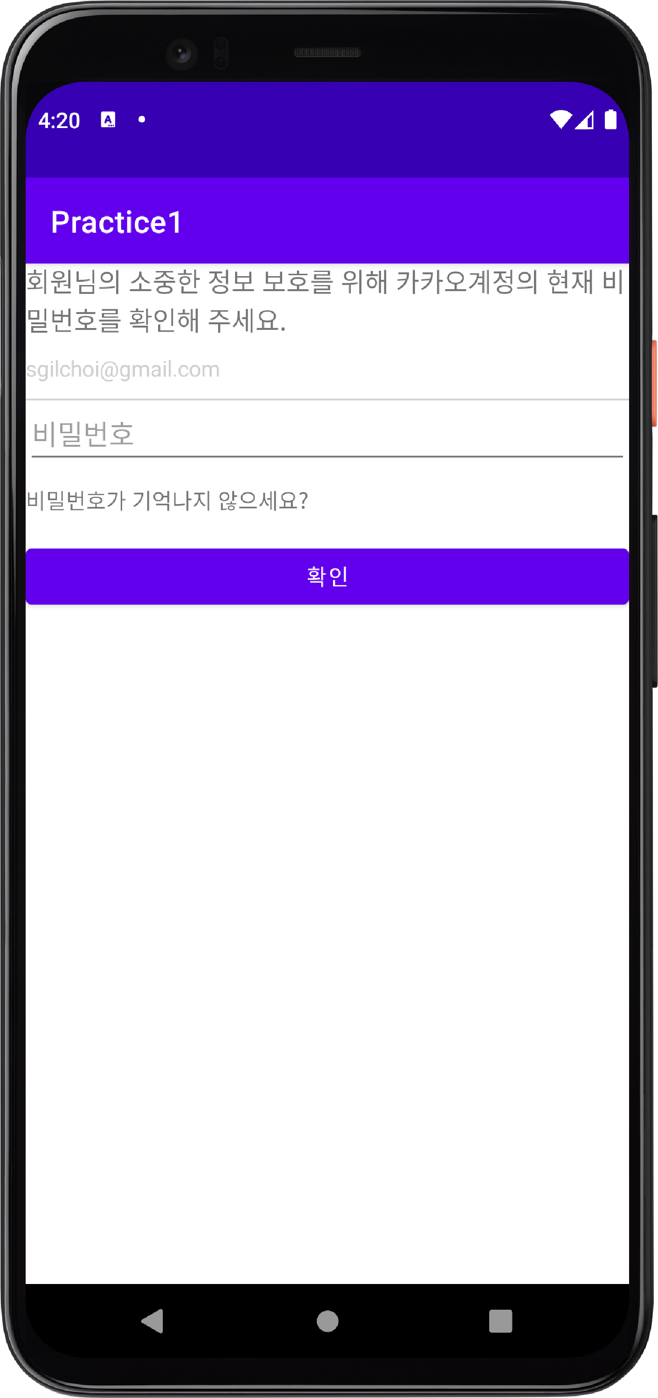
액티비티
액티비티
- 화면 출력을 담당하는 컴포넌트
- 앱에서 화면을 출력하기 위해서는 액티비티를 만들어야 함
액티비티

Slide 5
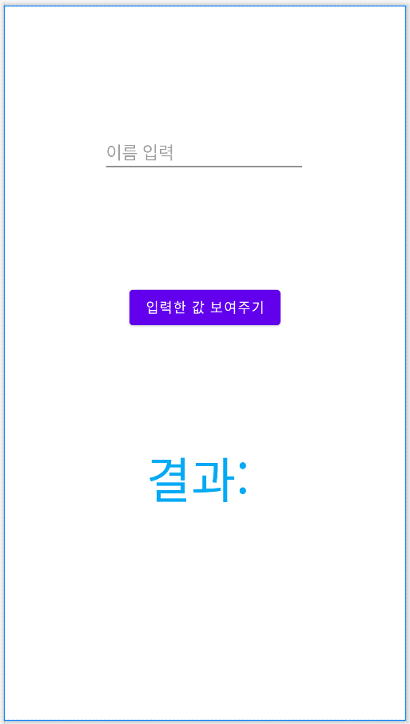
액티비티-뷰 구조
[화면 디자인을 위한 XML: activity_main.xml]
<EditText android:id="@+id/input" android:hint="이름 입력" android:inputType="textPersonName" /> <Button android:id="@+id/button" android:text="입력한 값 보여주기"/> <TextView android:id="@+id/output" android:text="결과: "/>
[화면 디자인]
[코틀린 코드: MainActivity.kt]
class MainActivity : AppCompatActivity() { override fun onCreate(savedInstanceState: Bundle?) { super.onCreate(savedInstanceState) val binding = ActivityMainBinding.inflate(layoutInflater) setContentView(binding.root) binding.button.setOnClickListener { val input = binding.input.text.toString() binding.output.text = "결과: $input" } } }

Slide 6
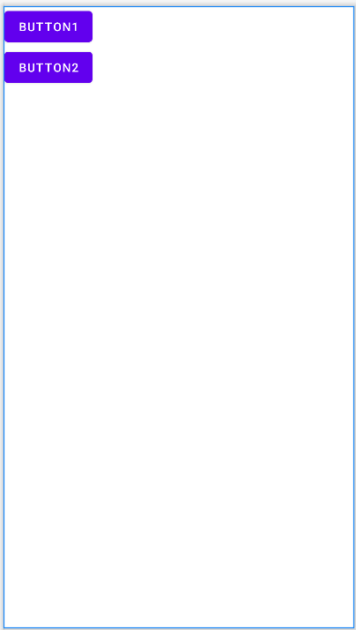
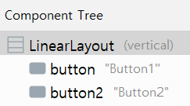
뷰 클래스
뷰 클래스
- 뷰 클래스를 이용하여 앱 화면 구성

Slide 7
화면구성 XML 코드: 레이아웃
<LinearLayout xmlns:android=
"http://schemas.android.com/apk/res/android" xmlns:app="http://schemas.android.com/apk/res-auto" xmlns:tools="http://schemas.android.com/tools" android:layout_width="match_parent" android:layout_height="match_parent" android:orientation="vertical" tools:context=".MainActivity">

Slide 8
화면구성 XML 코드: Button 뷰
<Button android:id="@+id/button" android:layout_width="wrap_content" android:layout_height="wrap_content" android:text="Button1" /> <Button android:id="@+id/button2" android:layout_width="wrap_content" android:layout_height="wrap_content" android:text="Button2" />

Slide 9
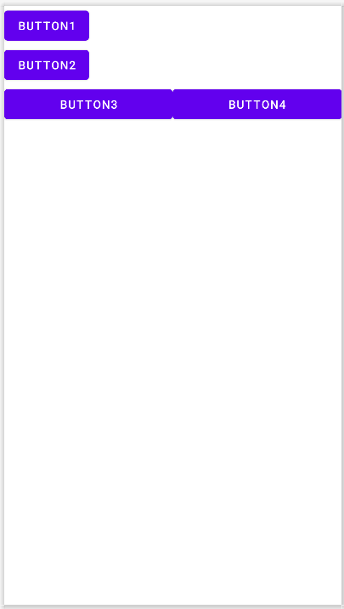
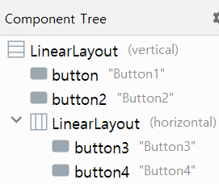
레이아웃 여러 개 사용
리니어레이아웃
(vertical)
리니어레이아웃
(horizontal)

Slide 10
화면구성 XML 코드: 레이아웃 중첩
<LinearLayout xmlns:android="http://schemas.android.com/apk/res/android" xmlns:app="http://schemas.android.com/apk/res-auto" xmlns:tools="http://schemas.android.com/tools" android:layout_width="match_parent" android:layout_height="match_parent" android:orientation="vertical" tools:context=".MainActivity"> ....
<LinearLayout android:layout_width="match_parent" android:layout_height="wrap_content" android:orientation="horizontal"> ....
</LinearLayout> </LinearLayout>

Slide 11
뷰의 크기 설정: width, height
<LinearLayout android:layout_width="match_parent" android:layout_height="wrap_content" android:orientation="horizontal"> <Button android:id="@+id/button3" android:layout_width="wrap_content" android:layout_height="wrap_content" android:layout_weight="1" android:text="Button3" /> </LinearLayout>

Slide 12
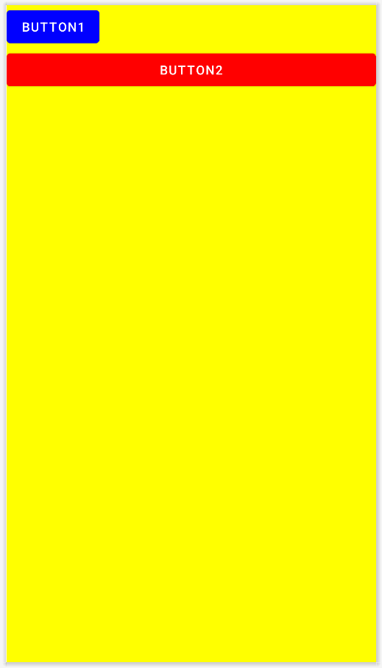
[실습] 화면 구성하기
<LinearLayout
android:layout_width="match_parent" android:layout_height="match_parent" android:background="#ffff00" android:orientation="vertical" tools:context=".MainActivity"> <Button android:id="@+id/button" android:layout_width="wrap_content" android:layout_height="wrap_content" android:backgroundTint="#0000ff" android:text="Button1" /> <Button android:id="@+id/button2" android:layout_width="match_parent" android:layout_height="wrap_content" android:backgroundTint="#ff0000" android:text="Button2" /> </LinearLayout>

Slide 13
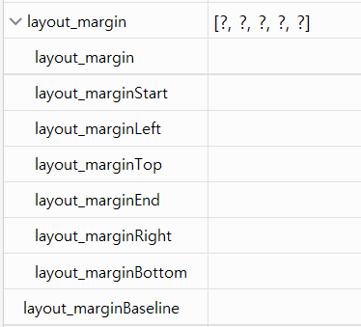
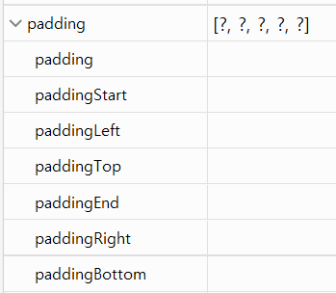
뷰의 간격 설정: layout_margin과 padding
BUTTON
margin
BUTTON
padding

Slide 14
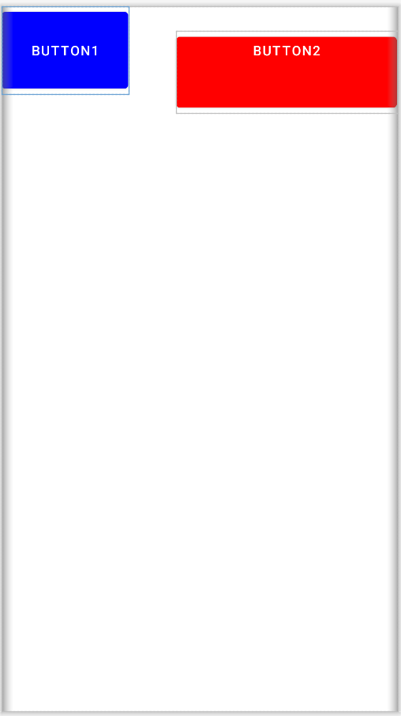
[실습] 뷰의 간격 설정하기
<LinearLayout
android:layout_width="match_parent" android:layout_height="match_parent" android:orientation="horizontal" tools:context=".MainActivity"> <Button android:layout_width="wrap_content" android:layout_height="wrap_content" android:backgroundTint="#0000ff" android:text="Button1"
android:padding="30dp" /> <Button android:layout_width="match_parent" android:layout_height="wrap_content" android:backgroundTint="#ff0000" android:text="Button2"
android:paddingBottom="50dp"
android:layout_marginLeft="50dp"/> </LinearLayout>

Slide 15
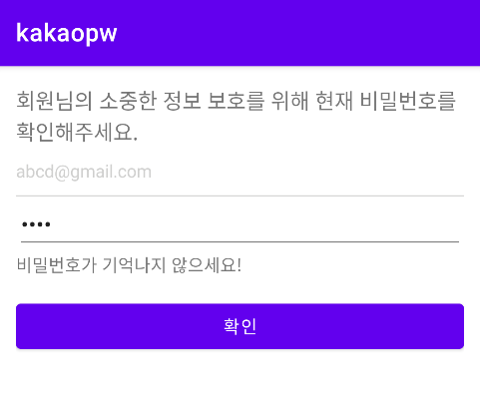
[실습] 비밀번호 확인 화면 만들기
TextView
TextView
View
EditText
TextView
Button

Slide 16
화면구성 XML 코드: 비밀번호 확인 화면
<LinearLayout
android:layout_width="match_parent" android:layout_height="match_parent" android:orientation="vertical" android:padding="16dp"> <TextView android:layout_width="match_parent" android:layout_height="wrap_content" android:text="회원님의 소중한 정보 보호를 위해 현재 비밀번호를 확인해주세요." android:textSize="17sp" /> <TextView android:layout_width="match_parent" android:layout_height="wrap_content" android:layout_marginTop="10dp" android:text="abcd@gmail.com" android:textColor="#CFCFCE" />

Slide 17
화면구성 XML 코드: 비밀번호 확인 화면(계속)
<View android:layout_width="match_parent" android:layout_height="1dp" android:layout_marginTop="10dp" android:backgroundTint="#D4D4D3" />
<EditText android:layout_width="match_parent" android:layout_height="wrap_content" android:ems="10" android:hint="비밀번호" android:inputType="textPassword" android:text="Name" />

Slide 18
화면구성 XML 코드: 비밀번호 확인 화면(계속)
<TextView android:layout_width="match_parent" android:layout_height="wrap_content" android:text="비밀번호가 기억나지 않으세요!" /> <Button android:layout_width="match_parent" android:layout_height="wrap_content" android:layout_marginTop="16dp" android:text="확인" /> </LinearLayout>

